Slide 1
NADANIE SZTANDARU

Slide 2
1917 – 2019
SZKOŁA PODSTAWOWA NR 257 IM. PROF. MARIANA FALSKIEGO UL. PODRÓŻNICZA 11 WARSZAWA

Slide 4
Warszawa w 1917 roku

Slide 5
Warszawa w 1917 roku

Slide 6
Warszawa w 1917 roku

Slide 7
Warszawa w 1917 roku

Slide 8
Początki Szkoły Podstawowej
W 1917 roku powołana została do życia tzw. Ochrona Rady Miejskiej Opiekuńczej, która dała początek naszej szkole. Była to jednoklasowa szkoła, posiadająca dwa oddziały z 25 uczniami i mieszcząca się w jednej izbie. Pierwszym nauczycielem i zarazem kierownikiem była pani Florentyna Niewiarowska, a następnie Janina Pelc.

Slide 9
Szkoła Powszechna w Henrykowie
W 1919 roku szkołę przejęła gmina Jabłonna. Do 1921 roku mieściła się w domu państwa Haydzionych.
W roku 1921 szkoła została przeniesiona na ulicę Modlińską i otrzymała nazwę Szkoły Powszechnej w Henrykowie. W tym czasie posiadała już własną bibliotekę i liczyła ok. 50 uczniów. W roku szkolnym 1922/23 w szkole pracowało trzech nauczycieli. Trudności finansowe tamtych lat powodowały brak woźnego, a uczniowie razem z nauczycielami sprzątali izby lekcyjne, rąbali drewno i palili w piecach.

Slide 10
Pierwsza siedziba 1921 – 1925

Slide 11
Pierwsza siedziba 1921 – 1925

Slide 12
Druga siedziba 1925 – 1930
Ze względu na trudne warunki lokalowe w 1925 roku szkoła została przeniesiona do budynku przy ulicy Klasyków (dom nad stawem, między ul. Modlińską i kościołem).

Slide 13
Druga siedziba 1925 – 1930

Slide 14
Trzecia siedziba 1930 – 1939
Rok szkolny 1930/31 przyniósł kolejną zmianę lokalizacji. Szkoła zajęła parterowy budynek przy ul. Uczniowskiej 14. Urządzono tu dwie sale lekcyjne, a po dwóch latach dobudowano kolejne dwie. Szkoła była już placówką 6-oddziałową.

Slide 15
Trzecia siedziba 1930 – 1939
W roku 1931/32 kierownikiem jej został pan Świątek. Od 1937 roku pan Łuszczak, a po nim od 1939 roku kierownictwo sprawował pan B. Gass. Szkoła pod względem narodowościowym nie była jednolita. Oprócz dzieci polskich uczęszczało ok. 15% dzieci żydowskich oraz około 10% dzieci kolonistów niemieckich ze Świdrów i Kępy Tarchomińskiej. Nauka trwała tu do czasu wybuchu II wojny światowej.

Slide 16
Trzecia siedziba 1930 – 1939

Slide 17
Trzecia siedziba 1930 – 1939

Slide 18
Trzecia siedziba 1930 – 1939

Slide 19
Tajne nauczanie
We wrześniu 1939 r. w wyniku działań wojennych nauki nie rozpoczęto. Po kapitulacji Warszawy nauczyciele podjęli tajne nauczanie, które trwało nieprzerwanie przez okres okupacji. Wybuch Powstania Warszawskiego uniemożliwił kontynuowanie nauki. Dopiero w lutym 1945 r. po wyzwoleniu Warszawy i powrocie z wysiedlenia podjęto pracę w zrujnowanym budynku bez drzwi, okien i pieców. Szkoła w Henrykowie rozpoczęła działalność jako jedna z nielicznych na Pradze-Północ.

Slide 20
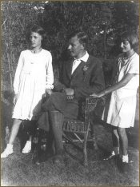
Tajne nauczanie
W trakcie okupacji tajne komplety na terenie Wiśniewa prowadzili bracia Antoni i Wojciech Zawadzcy.

Slide 21
Tajne nauczanie

Slide 22
Tajne nauczanie

Slide 23
1950 – 1956
Od roku 1950 dzieci rozpoczęły naukę w 7-letniej szkole, a pierwsi jej absolwenci otrzymali świadectwo ukończenia szkoły podstawowej w roku 1957. Nauka odbywała się w trudnych warunkach w tzw. klasach łączonych.

Slide 24
1945 – 1950
W pierwszych latach powojennych 3-letnia placówka liczyła 6 oddziałów i 4 nauczycieli. Kierownictwo objęła p. Czesława Gass, wieloletni pedagog i osoba, która wniosła wiele zasług w dzieło budowy szkoły. W tym czasie uczyło się tu od 80 do 200 uczniów.

Slide 25
Nowa siedziba
W 1953 roku rozpoczęto budowę nowego obiektu. Okoliczne szkoły zabiegały u władz oświatowych o jego przydział. Jednak to henrykowskiej placówce przyznano ten nowy obiekt, mieszczący się przy ulicy Podróżniczej 11.

Slide 26
Począwszy od 1956 r. stał się on siedzibą przeniesionej z Henrykowa szkoły, która odtąd nosiła nr 113 i była to pierwsza nowa placówka na terenie Pragi-Północ. Oprócz szkoły podstawowej, liczącej 7 klas mieściły się 4 klasy licealne, będące filią XIII Liceum Ogólnokształcącego przy ul. Odrowąża. W tym czasie w 1956 roku kierownictwo szkoły powierzono panu Stanisławowi Strzyżewskiemu.

Slide 27
Czwarta siedziba 1956

Slide 29
Nowa 11-letnia szkoła otrzymała w roku szkolnym 1960/61 numer i nazwę: Szkoła Podstawowa i Liceum Ogólnokształcące nr XLVII. Tego samego roku w czerwcu odbył się pierwszy egzamin dojrzałości. W styczniu następnego roku 11-latce nadano imię St. Czarnieckiego. Od 1960 roku dyrektorem był pan Władysław Rydzewski.

Slide 32
Lata 1966/67 stały się przełomowe. Władze oświatowe rozdzieliły szkołę podstawową od liceum i utworzyły z dniem 1 IX 1966 r. Szkołę Podstawową nr 257. Kierownictwo placówki objęła pani Alina Budziszewska. Nauka w szkole została wydłużona do 8 lat. Stan uczniów wynosił wówczas ok. 400, a w czerwcu opuściło szkołę 33 absolwentów klas VIII. Od roku 1972 nastąpiła poprawa warunków lokalowych, gdyż liceum zostało przeniesione na ulicę Toruńską. W roku szkolnym 1972/73 kierownictwo sprawowała pani Janina Makowska.

Slide 35
We wrześniu 1974 roku dyrektorem szkoły została Pani Wiesława Prazimowska. W październiku tego roku po śmierci prof. M. Falskiego Rada Pedagogiczna wraz z organizacjami szkolnymi wystąpiła z wnioskiem o nadanie szkole imienia tego znanego pedagoga - twórcy elementarza dla wielu pokoleń Polaków. 29 XII 1976 roku w obecności przedstawicieli władz oświatowych i rodziny profesora odbyła się uroczystość nadania szkole imienia i sztandaru.

Slide 37
Nadanie sztandaru 29 XII 1976

Slide 38
Nadanie sztandaru 29 XII 1976

Slide 39
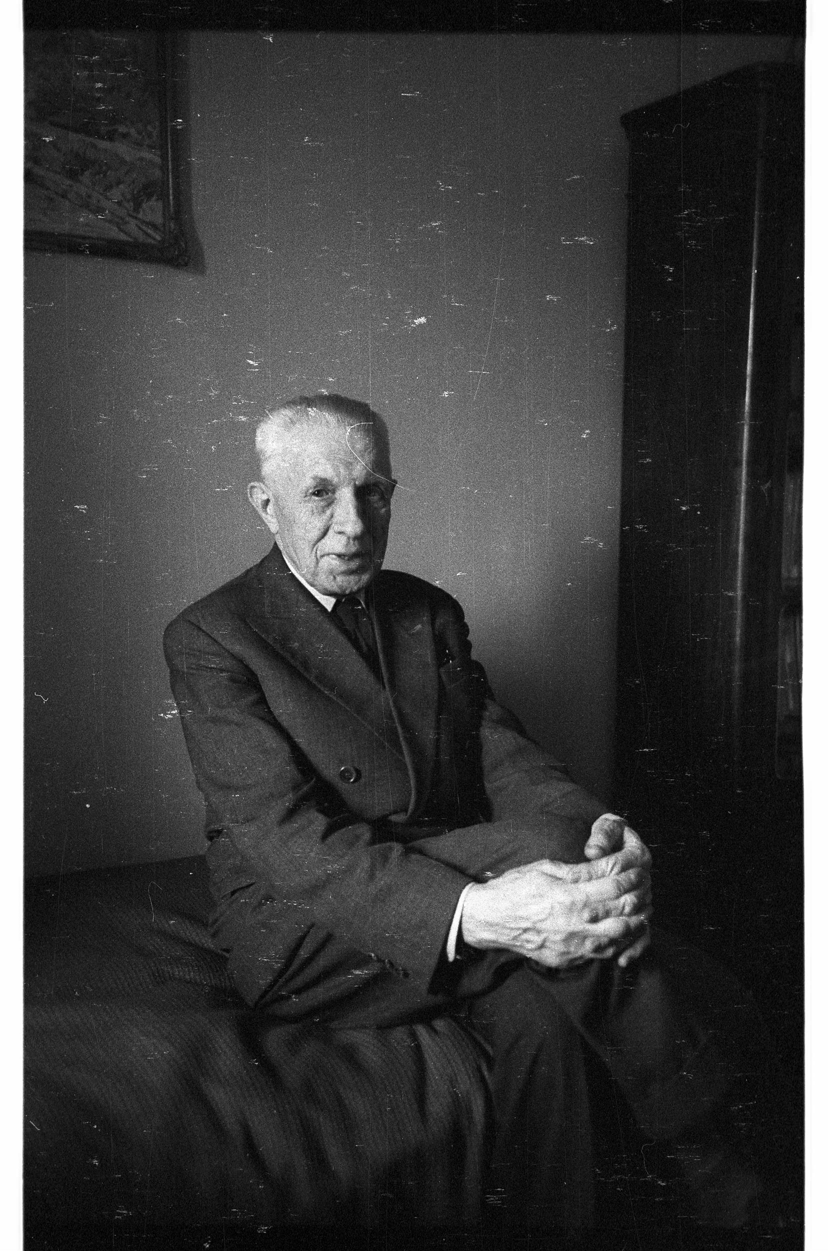
Profesor Marian Falski

Slide 40
Nadanie imienia 29 XII 1976
Patronem Szkoły Podstawowej nr 257 zostaje wybitny pedagog, profesor Marian Falski, twórca „Elementarza”

Slide 42
Elementarz prof. Mariana Falskiego

Slide 43
Elementarz prof. Mariana Falskiego

Slide 44
Elementarz prof. Mariana Falskiego

Slide 45
Elementarz prof. Mariana Falskiego

Slide 46
Elementarz prof. Mariana Falskiego

Slide 47
Elementarz prof. Mariana Falskiego

Slide 48
Elementarz prof. Mariana Falskiego

Slide 49
Elementarz prof. Mariana Falskiego

Slide 50
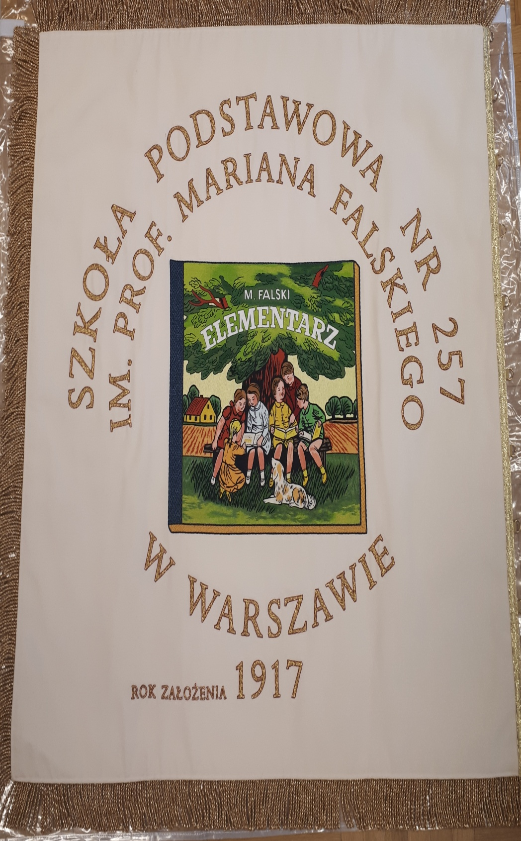
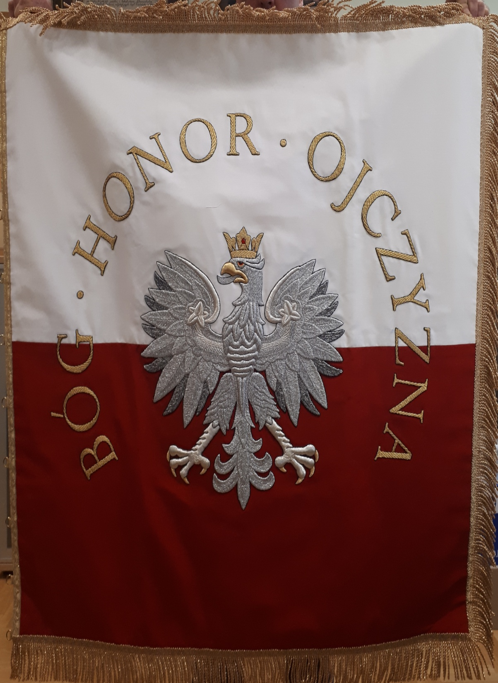

Slide 51
1978 – 2002
W kolejnych latach zmieniali się dyrektorzy szkoły. W latach 1978 – 1982 kierownictwo szkoły sprawowała pani Barbara Leończuk. Następnie w latach 1982 – 1990 była pani Helena Grodzka Szczech. W trakcie jej kadencji szkoła obchodziła swoją 70 rocznicę powstania.

Slide 52
1978 – 2002
W kolejnych latach liczba uczniów i nauczycieli systematycznie wzrastała. Szkoła pracująca dotąd w systemie jednozmianowym rozpoczęła pracę na dwie zmiany, a w roku szkolnym 1990/91 utworzono nawet filię przy ul. Atutowej. Grono pedagogiczne było najliczniejsze w dotychczasowej historii placówki, liczyło niemal 50 nauczycieli, zaś liczba uczniów dobiegała do 1000.

Slide 55
2002 – 2007
W 2002 roku kierownictwo szkoły objęła pani Beata Pergałowska. W 2006/07 po kapitalnym remoncie szkoła zyskała nowe oblicze. Zostały też gruntownie przebudowane boiska szkolne w wyniku czego powstały profesjonalne obiekty sportowe.

Slide 58
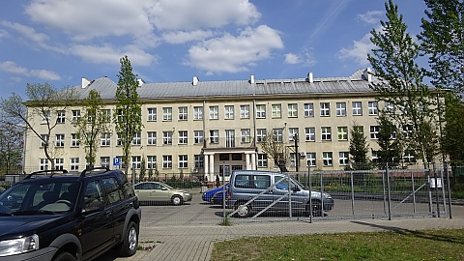

Slide 60
2007 – 2011
W październiku 2007r. odbyły się uroczystości związane z 90-leciem założenia szkoły. Jednocześnie z jubileuszem szkoła obchodziła 50 rocznicę oddania do użytku obecnej siedziby placówki oraz 30 – lecie nadania sztandaru i imienia profesora Mariana Falskiego. Uroczystość uświetnili swoją obecnością przedstawiciele władz Urzędu Warszawa – Białołęka oraz władz oświatowych, którzy nadali szkole Akt Jubileuszowy z okazji 90-lecia istnienia placówki.

Slide 62
Pod koniec 2011r. rozpoczęto przebudowę szkoły. Z dwóch byłych mieszkań nauczycielskich nad łącznikiem do sali gimnastycznej powstały sale dydaktyczne. Przebudowano też klatkę schodową. W dobudowanej części powstała szatnia i dodatkowa sala lekcyjna. Nowa część budynku została oddana do użytku we wrześniu 2012 roku i przeznaczona dla najmłodszych dzieci uczących się w SP 257. Uczniowie otrzymali osobne wejście, szatnię oraz trzy nowoczesne, funkcjonalne sale lekcyjne.

Slide 66
20 października 2017 roku odbyła się uroczystości z okazji 100 – lecia Szkoły Podstawowej nr 257.

Slide 67
1917 – 2017

Slide 70
2017 – 2019
Obecnie w szkole uczy się 660 uczniów w 32 oddziałach. Zatrudnionych jest 91 nauczycieli i 25 pracowników niepedagogicznych.

Slide 71
2017 – 2019
Rytm życia naszej społeczności wyznaczają terminy uroczystości szkolnych, konkursów, zawodów, corocznych sprawdzianów i zwykłej, codziennej pracy. Wraz ze wszystkimi absolwentami i uczniami jesteśmy spadkobiercami 100-letniej tradycji naszej szkoły. Staramy się znać i kultywować jej historię i zwyczaje.

Slide 72
Prezentację opracowała:
Adrianna Kowalczyk - Kurach

